Slide 1
Vgames 데이터 분석을 통한 게임 개발 방향 모색
박준서

Slide 2
Vgames 데이터 특징
4곳의 지역별 판매량
장르
퍼블리셔
이름

Slide 3
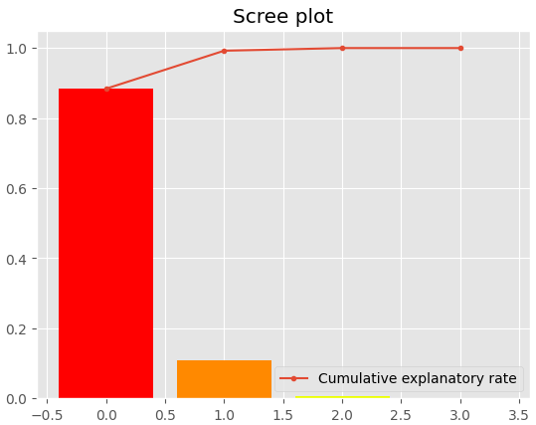
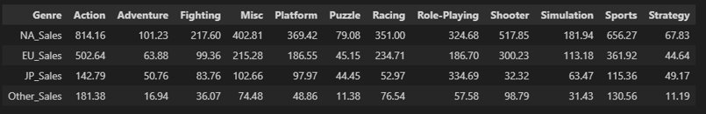
지역별 선호 게임 장르 분석

Slide 4
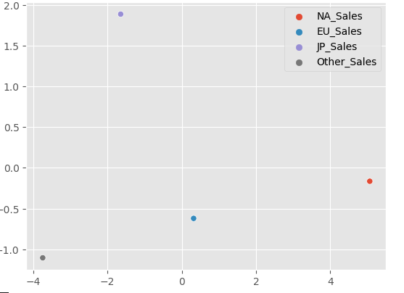
지역별 선호 게임 장르 분석
유럽과 북아메리카가 서로 유사한 트렌드를 보이고 일본과 타 지역은 서로 다른 트렌드를 보임.

Slide 5
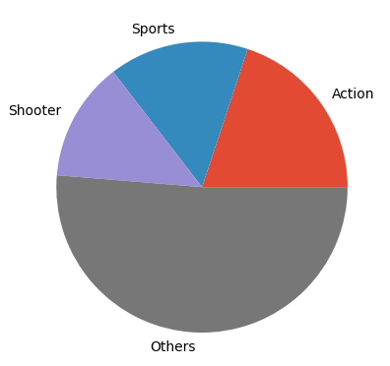
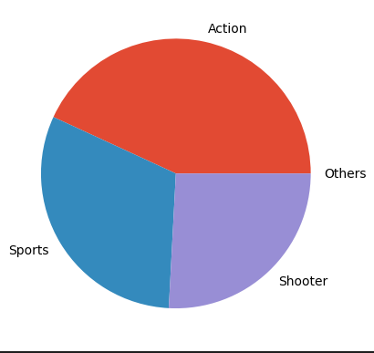
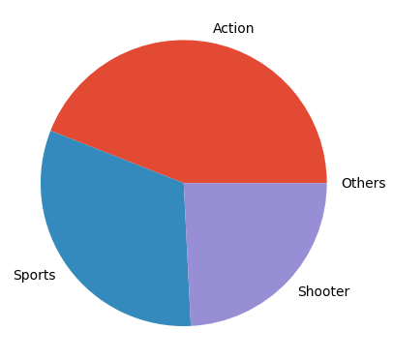
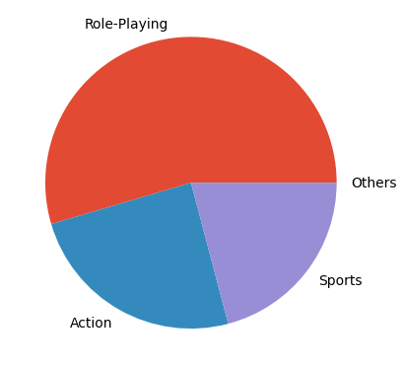
Na Eu Jp Other

Slide 6
연도별 게임의 트렌드
가장 높은 출시 점유율을 가진 게임 장르의 트렌드 지수가 1.96보다 클 경우 트렌드가 있다고 가정.
트렌드 지수 = Xmax-m/sigma
귀무가설: 연도별 트렌드 지수가 1.96 보다 작거나 같다.
대립가설: 연도별 트렌드 지수가 1.96 보다 크다.

Slide 7
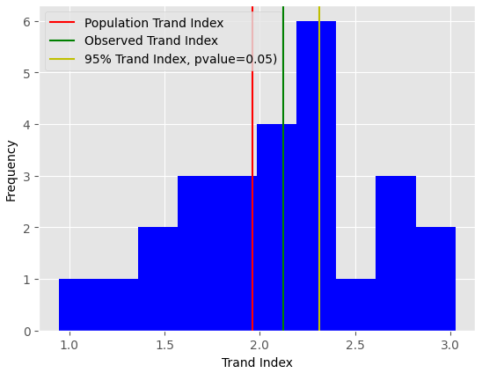
Trand Index histogram
pvalue가 정확히 유의수준 0.05 이므로 귀무가설을 기각한다.
즉 연도별 트렌드 지수가 1.96보다 크다.
따라서 연도별 게임의 트렌드가 존재한다.

Slide 8
To be continue..

